Slide 1
C语言
程序内存四区专题讲座
C++语言
讲师：王保明
博客: http://blog.csdn.net/baoming_wang
Mail: iambombing@126.com
网址: http://www.itcast.cn
高薪就业
传智播客
http://www.itcast.cn

Slide 2


专题讲座内存四区
01 数据类型分析
02 变量分析
03 程序内存模型
04 小结

Slide 3
01数据类型
1数据类型概念（回顾01）
“类型”是对数据的抽象
类型相同的数据有相同的表示形式、存储格式以及相关的操作
程序中使用的所有数据都必定属于某一种数据类型

Slide 4
01关于那套接口、套路
感觉好难啊，听课能听的懂吗？
达到什么标准
可以听王老师讲课啊？
标准，热热身。。

Slide 5
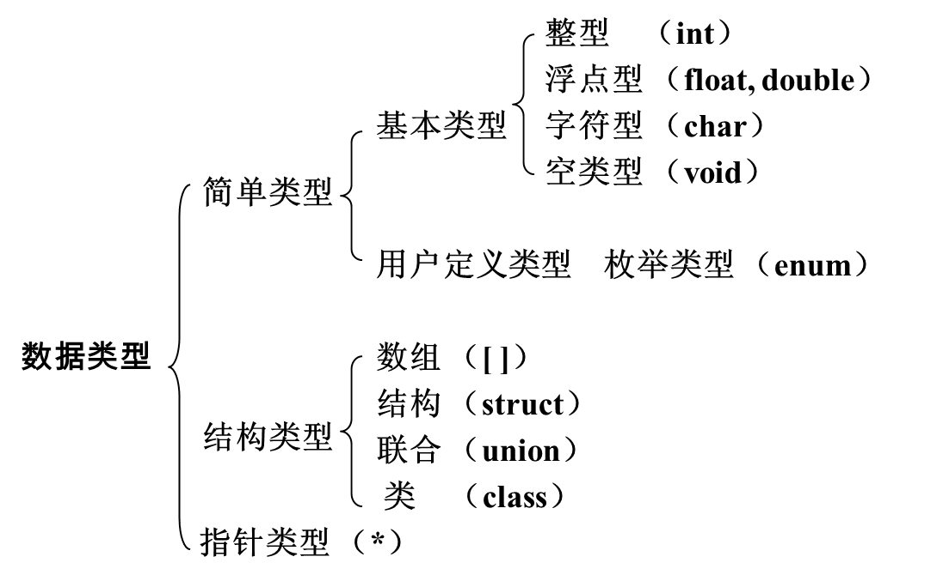
01数据类型
1数据类型概念（回顾2）

Slide 6
01数据类型
2数据类型本质是什么
思考数据类型和内存有关系吗？
C/C++为什么会引入数据类型？

Slide 7
01数据类型
2数据类型本质
数据类型可理解为创建变量的模具（模子）；是固定内存大小的别名。
数据类型的作用：编译器预算对象（变量）分配的内存空间大小
程序举例，如何求数据类型的大小sizeof(int *)
请问：数据类型可以有别名吗？
请问：数据类型可以自定义吗？

Slide 8
01数据类型
2数据类型本质
数据类型可理解为创建变量的模具（模子）；是固定内存大小的别名。
数据类型的作用：编译器预算对象（变量）分配的内存空间大小
程序举例，如何求数据类型的大小sizeof(int *)

Slide 9
01数据类型
数据类型大小
int main()
{
int a = 10;
int b[10] ;
printf("int a:%d \n", sizeof(a));
printf("int a:%d \n", sizeof(int *));
printf("int b:%d \n", sizeof(b));
printf("int b:%d \n", sizeof(b[0]));
printf("int b:%d \n", sizeof(*b));
printf("hello.....\n");
getchar();
return 0;
}
sizeof是操作符，不是函数；sizeof测量的实体大小为编译期间就已确定

Slide 10
01数据类型
2数据数据类型别名
数据类型可以理解为固定大小内存块的别名，请问数据类型可以起别名吗？

Slide 11
01数据类型
2数据类型别名练习
int main()
{
//Teacher t1;
printf("Teacher:%d \n", sizeof(Teacher));
printf("u32:%d \n", sizeof(u32));
printf("u8:%d \n", sizeof(u8));
printf("hello.....\n");
getchar();
return 0;
}

Slide 12
01数据类型
3 数据类型封装1
1、void的字面意思是“无类型”，void *则为“无类型指针”，void *可以指向任何类型的数据。
2、用法1：数据类型的封装
int InitHardEnv(void **handle);
典型的如内存操作函数memcpy和memset的函数原型分别为
void * memcpy(void *dest, const void *src, size_t len);
void * memset ( void * buffer, int c, size_t num );
3、用法2： void修饰函数返回值和参数，仅表示无。
如果函数没有返回值，那么应该将其声明为void型
如果函数没有参数，应该声明其参数为void
int function(void)
{return 1;}

Slide 13
01数据类型
3 数据类型封装2
4、void指针的意义
C语言规定只有相同类型的指针才可以相互赋值
void*指针作为左值用于“接收”任意类型的指针
void*指针作为右值赋值给其它指针时需要强制类型转换
int *p1 = NULL;
Char *p2 = (char *)malloc(sizoeof(char)*20);
5、不存在void类型的变量
C语言没有定义void究竟是多大内存的别名
6、扩展阅读《void类型详解.doc》

Slide 14
01数据类型小结
1、数据类型本质是固定内存大小的别名；是个模具，c语言规定：通过数据类型定义变量。
2、数据类型大小计算（sizeof）
3、可以给已存在的数据类型起别名typedef
4、数据类型封装概念（void 万能类型）
简单！嘛？

Slide 15
01数据类型有关思考
思考1：
C语言中，函数是可以看做一种数据类型吗？
a)若是，请说明原因
并进一步思考：函数这种数据类型，能再重定义吗？
b)若不是，也请说明原因。
思考2：
C一维数组、二维数组有数据类型吗？int array[10]。
若有，数组类型又如何表达？又如何重定义？
若没有，也请说明原因。
一维数组和一级指针的三大技术难点
1
Notes:
int add(int a, int b) typdef int(*p)(int a, int b)
Int array[10] int[10] typdef (myArray)[10]; myarray array;

Slide 16
02变量
1变量概念（回顾01）
概念：既能读又能写的内存对象，称为变量；若一旦初始化后不能修改的对象则称为常量。
变量定义形式： 类型 标识符, 标识符, … , 标识符 ;
例如：
int x ;
int wordCut , Radius , Height ;
double FlightTime , Mileage , Speed ;

Slide 17
02变量
2变量本质是什么01
概念：既能读又能写的内存对象，称为变量；若一旦初始化后不能修改的对象则称为常量。
变量定义形式： 类型 标识符, 标识符, … , 标识符 ;
例如：
int x ;
int wordCut , Radius , Height ;
double FlightTime , Mileage , Speed ;

Slide 18
02变量
2变量本质是什么02
double b 0X0066FDEC
例如，有说明：
int a ;
double b ;
int a 0X0066FDF4
由类型符 int
解释存储数据

Slide 19
02变量
02变量
2变量本质是什么03
变量本质：（一段连续）内存空间的别名
1、程序通过变量来申请和命名内存空间 int a = 0
2、通过变量名访问内存空间
修改变量有几种方法？
1、直接
2、间接。内存有地址编号，拿到地址编号也可以修改内存；于是横空出世了！
3、内存空间可以再取给别名吗？

Slide 20
02变量
02变量
3、数据类型和变量的关系
C语言规定：通过数据类型，定义变量。

Slide 21
02变量
02变量小结
1、变量本质内存空间的别名。
2、变量的修改方法，三种
3、通过数据类型定义变量
思考2：变量三要素(名称、大小、作用域)，变量的什么周期？
C++编译器是如何管理函数1，函数2变量之间的关系的？

Slide 22
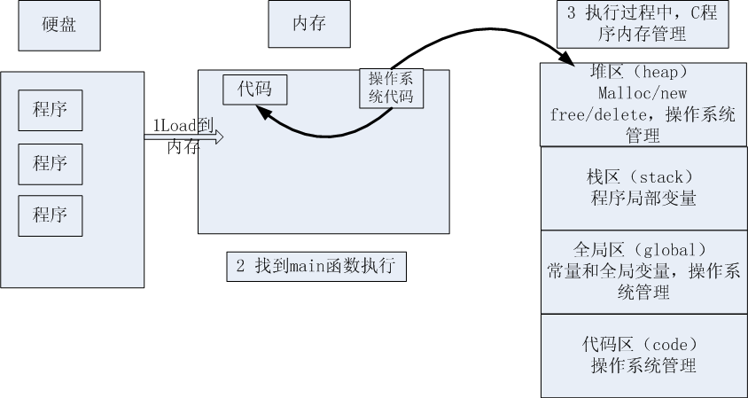
02变量
03程序的内存四区模型
01、内存四区模型-建立流程

Slide 23
02变量
03程序的内存模型
01、内存四区模型-建立流程说明
流程说明
1、操作系统把物理硬盘代码load到内存
2、操作系统把c代码分成四个区
3、操作系统找到main函数入口执行

Slide 24
02变量
03程序的内存模型
01、内存四区模型-各个元素分析
栈区（stack）：由编译器自动分配释放，存放函数的参数值，局部变量的值等。
堆区（heap）：一般由程序员分配释放（动态内存申请与释放），若程序员不释放，程序结束时可能由操作系统回收。
全局区（静态区）（static）：全局变量和静态变量的存储是放在一块的，初始化的全局变量和静态变量在一块区域，未初始化的全局变量和未初始化的静态变量在相邻的另一块区域，该区域在程序结束后由操作系统释放。
常量区：字符串常量和其他常量的存储位置，程序结束后由操作系统释放。
程序代码区：存放函数体的二进制代码。

Slide 25
内存模型
03程序的内存模型
02函数调用模型
fb () 的参数
返回地址
main()
fa()
fb()
fa () 运行状态
fa () 的参数
返回地址
调用fa()
调用fb()
main () 运行状态
main() 的参数
返回地址
操作系统运行状态
堆 栈

Slide 26
3.3.1 嵌套调用
02函数调用模型
fb () 的参数
返回地址
main()
fa()
fb()
fa () 运行状态
fa () 的参数
返回地址
调用fa()
调用fb()
main () 运行状态
main() 的参数
返回地址
结束
操作系统运行状态
栈

Slide 27
02变量
03程序的内存模型
03、内存四区模型和函数调用模型变量传递分析
分析
1、一个主程序有n函数组成，c++编译器会建立有几个堆区？有几个栈区？1
2、函数嵌套调用时，实参地址传给形参后，C++编译器如何管理变量的生命周期？
分析：函数A，调用函数B，通过参数传递的变量（内存空间能用吗？）

Slide 28
02变量
03程序的内存模型
02、函数嵌套调用与变量生命周期分析
提示
建立正确程序运行内存布局图是
学好C的关键！

Slide 29
02变量
03程序的内存模型
03、如何建立正确的程序运行内存布局图
内存四区模型&函数调用模型
函数内元素
深入理解数据类型和变量“内存”属性
一级指针内存布局图(int *,char*)
二级指针内存布局图(int ** char **)
函数间接
主调函数分配内存，还是被调用函数分配内存
主调函数如何使用被调用函数分配的内存（技术关键点：指针做函数参数）

Slide 30
02变量
03程序的内存模型
04、堆栈属性练习
测试heap生长方向
测试stack生长方向
Heap、stack生长方向和内存存放方向是两个不同概念
野指针
Malloc得到指针释放问题测试
free(p)
free(p+1)，深入理解

Slide 31
02变量
03程序的内存模型
05、栈区程序训练
Char p1[]= “abcdefg”;
返回基本类型
返回非基本类型

Slide 32
02变量
03程序的内存模型
06、静态存储区程序训练
Char *p1= “abcdefg”;

Slide 33
C语言
传智播客创始人张孝祥老师的理念就是帮助每一位学员都成功。帮助每一位学员都少走弯路。
C++语言
谢谢！
高薪就业
传智播客
http://www.itcast.cn

